Slide 1
La construcción del género
- Machismo y feminismo
- El honor
“Hombres necios que acusáis”
Sor Juana Inés de la Cruz
Obra:
“Hombres necios que acusáis” de Sor Juana Inés de la Cruz
Tema:
La construcción del género
Conceptos:
Machismo y feminismo, El honor
Contextos:
Época colonial, El Barroco
Época colonial
El Barroco

Slide 2
La construcción del género
- Machismo y feminismo
- El honor
“Hombres necios que acusáis”
Sor Juana Inés de la Cruz
Skills and learning objectives
2.D Situate textual language and registers within historical, social, and geopolitical contexts.
2.E Relate texts to their contexts (literary, historical, sociocultural, geopolitical).
2.D.iii Identify linguistic features representative of the time and place in which a text was written.
2.E.ii Explain how a text’s content relates to sociocultural, geopolitical, or historical contexts.
2.E.iii Explain the relationship between a literary text and its sociocultural, geopolitical, and historical contexts.
2.C Relate target language texts to genres, periods, movements, and techniques.
2.C.ii Identify features of literary periods, movements, historical and sociocultural contexts.
2.C.iii Identify structural or rhetorical features in a text of the same period, genre, or literary movement.
Época colonial
El Barroco

Slide 3
La construcción del género
- Machismo y feminismo
- El honor
“Hombres necios que acusáis”
Sor Juana Inés de la Cruz
Skills and learning objectives
2.C Relate target language texts to genres, periods, movements, and techniques.
2.C.ii Identify features of literary periods, movements, historical and sociocultural contexts.
2.C.iii Identify structural or rhetorical features in a text of the same period, genre, or literary movement.
Época colonial
El Barroco

Slide 4
La construcción del género
- Machismo y feminismo
- El honor
“Hombres necios que acusáis”
Sor Juana Inés de la Cruz
Nació en México el 12 de noviembre de 1651
Antes de los ocho años ya escribía versos
Debido a que no se admitían mujeres, le pidió a su madre que la mandara a la universidad vestida de varón
En 1669 ingresó al convento, prefirió hacerse monja que casarse
Desalentada por ser perseguida y criticada, vendió todos sus libros, aparatos científicos e instrumentos musicales
En 1695 murió Sor Juana, contagiada de una epidemia en su convento
“Yo no estudio para escribir, ni menos para enseñar (que fuera en mí desmedida soberbia), sino sólo por ver si con estudiar ignoro menos. Así lo respondo y así lo siento.”
Sor Juana Inés de la Cruz
Época colonial
El Barroco

Slide 5
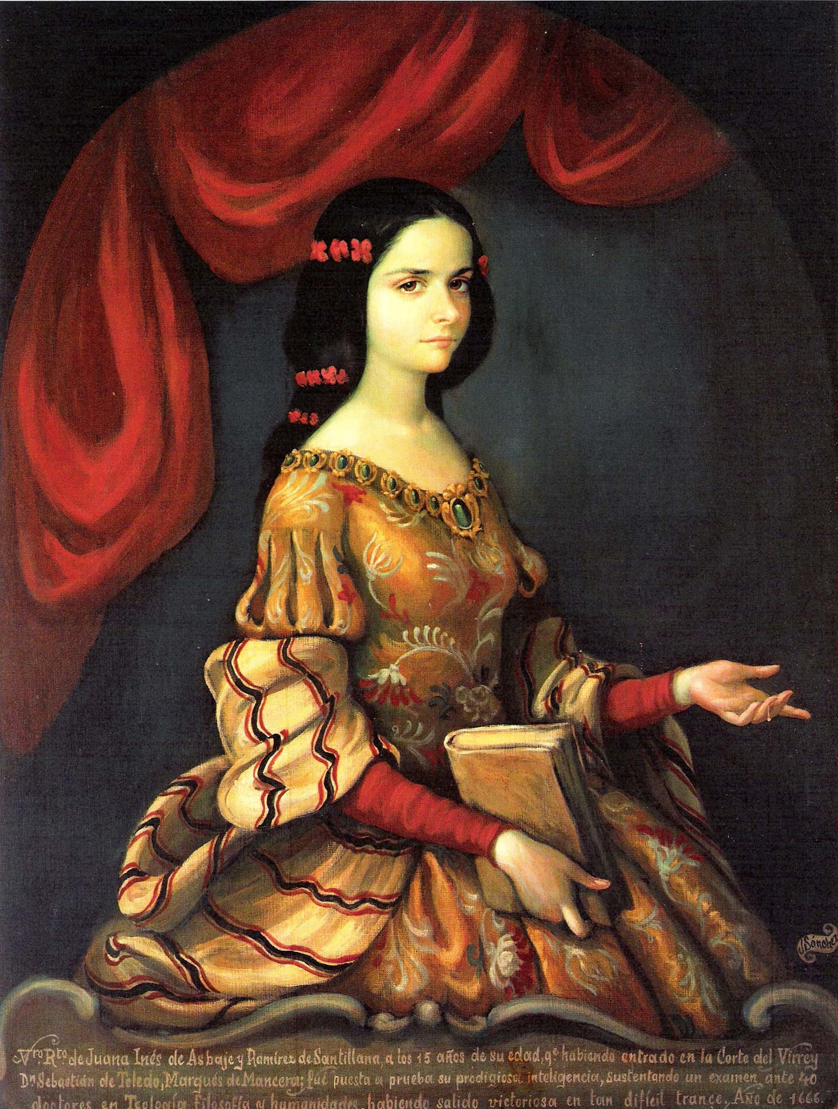

La construcción del género
- Machismo y feminismo
- El honor
“Hombres necios que acusáis”
Sor Juana Inés de la Cruz
Época colonial
El Barroco

Slide 6
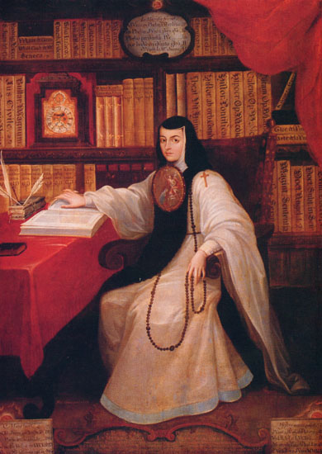
La construcción del género
- Machismo y feminismo
- El honor
“Hombres necios que acusáis”
Sor Juana Inés de la Cruz
Época colonial
El Barroco

Slide 7

La construcción del género
- Machismo y feminismo
- El honor
“Hombres necios que acusáis”
Sor Juana Inés de la Cruz
Época colonial
El Barroco

Slide 8
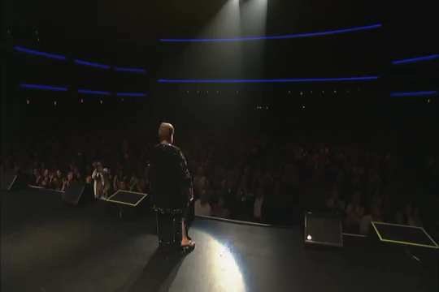
La construcción del género
- Machismo y feminismo
- El honor
“Hombres necios que acusáis”
Sor Juana Inés de la Cruz
Época colonial
El Barroco

Slide 9
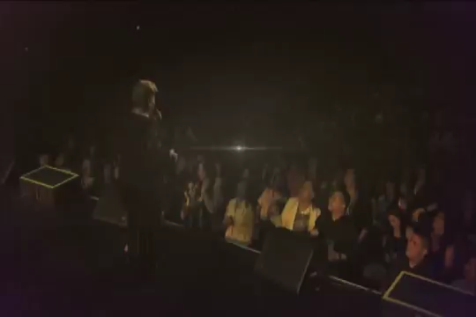
La construcción del género
- Machismo y feminismo
- El honor
“Hombres necios que acusáis”
Sor Juana Inés de la Cruz
Época colonial
El Barroco

Slide 10
La construcción del género
- Machismo y feminismo
- El honor
“Hombres necios que acusáis”
Sor Juana Inés de la Cruz
Lectura de “Hombres necios que acusáis”
Época colonial
El Barroco

Slide 11
La construcción del género
- Machismo y feminismo
- El honor
“Hombres necios que acusáis”
Sor Juana Inés de la Cruz
De los muchos ejemplos que da Sor Juana, ¿cuál es el que más te impresionó?
¿Qué es una redondilla?
Casi todas las estrofas contienen oposiciones binarias. El sistema se establece en la primera estrofa con “hombres/mujeres” Busca ejemplos de otras oposiciones.
¿Qué cuadro pinta Sor Juana del hombre?
Explica por qué este poema es representativo del Barroco.
¿Crees que el poema de Sor Juana es relevante hoy en día? En otras palabras, ¿existen estos problemas en el mundo de la mujer de hoy?
Época colonial
El Barroco

Slide 12
La construcción del género
- Machismo y feminismo
- El honor
“Hombres necios que acusáis”
Sor Juana Inés de la Cruz
Contexto geopolítico, histórico, social, cultural:
Época colonial de al Nueva España. Siglo XVII/Barroco. Época de la Inquisición y una España cerrada al exterior. La censura se encarga de prohibir todo lo considerado hereje.
Época colonial
El Barroco

Slide 13

La construcción del género
- Machismo y feminismo
- El honor
“Hombres necios que acusáis”
Sor Juana Inés de la Cruz
1. Explica de qué manera el tema de (escoge el tema) está presente en la obra.
2. Explica el desarrollo del tema de (escoge el tema) en la obra y la siguiente pintura.
3. $¿$Cuáles son las características de la obra que representan al Barroco?
4. ¿Cuáles recursos literarios fueron utilizado en la obra? Explica su efecto en esta.
5. Explica de qué manera la obra representa el contexto histórico de la época colonial.
6. Compara de qué manera se desarrolla el tema de (escoge el tema) en las obras “Hombres necios que acusáis” y (escoge la obra).
Época colonial
El Barroco

Slide 14
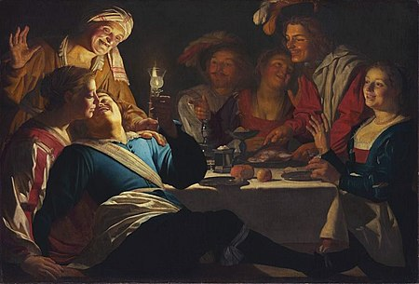
La construcción del género
- Machismo y feminismo
- El honor
“Hombres necios que acusáis”
Sor Juana Inés de la Cruz
Época colonial
El Barroco
Merry Company
Gerard van Honthorst
1622

Slide 15
La construcción del género
- Machismo y feminismo
- El honor
“Hombres necios que acusáis”
Sor Juana Inés de la Cruz
AP Classroom
Formative Assessment (optional videos)
Unit 3
Analysis
Cultural Contexts and Connections
Comparing Literary Texts
Comparing Texts and Arts
Argumentation
Language and Conventions
Literary Discussions and Presentations
Unit 3: Personal Progress Check
Época colonial
El Barroco

Slide 16
La construcción del género
- Machismo y feminismo
- El honor
“Hombres necios que acusáis”
Sor Juana Inés de la Cruz
Formative Assessment (optional) FRQ4
Analiza el efecto de los recursos literarios que las autoras emplean en los dos fragmentos para desarrollar el tema de (*)_____________. En tu ensayo, compara la presentación del tema en los dos fragmentos. Debes incluir ejemplos de los textos que apoyen tus ideas.
* El machismo y feminismo
* El honor
Época colonial
El Barroco

Slide 17
La construcción del género
- Machismo y feminismo
- El honor
“Hombres necios que acusáis”
Sor Juana Inés de la Cruz
¿Qué humor puede ser más raro
que el que, falto de consejo,
él mismo empaña el espejo
y siente que no esté claro?
Con el favor y el desdén
tenéis condición igual,
quejándoos, si os tratan mal,
burlándoos, si os quieren bien.
Opinión ninguna gana,
pues la que más se recata,
si no os admite, es ingrata,
y si os admite, es liviana.
Siempre tan necios andáis
que con desigual nivel
a una culpáis por cruel
y a otra por fácil culpáis.
“Hombres necios que acusáis”
Sor Juana Inés de la Cruz
Fragmento
Época colonial
El Barroco

Slide 18
La construcción del género
- Machismo y feminismo
- El honor
“Hombres necios que acusáis”
Sor Juana Inés de la Cruz
Tú que hubiste todas
las copas a mano,
de frutos y mieles
los labios morados.
Tú que en el banquete
cubierto de pámpanos
dejaste las carnes
festejando a Baco.
Tú que en los jardines
negros del Engaño
vestido de rojo
corriste al Estrago.
“Tú me quieres blanca”
Alfonsina Storni
Fragmento
Época colonial
El Barroco

